Slide 1
Klinická reprodukční fyziologie.
Časný embryonální vývoj.
Xenie Budínská

Slide 2
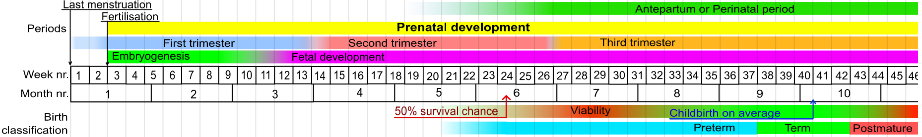
Úvod
14. – 15. den:
  GnRH=>↑LH<=E
  „intraovariální“ tekutina+metaloproteinázy=>ovulace
  fertilizace

Slide 3
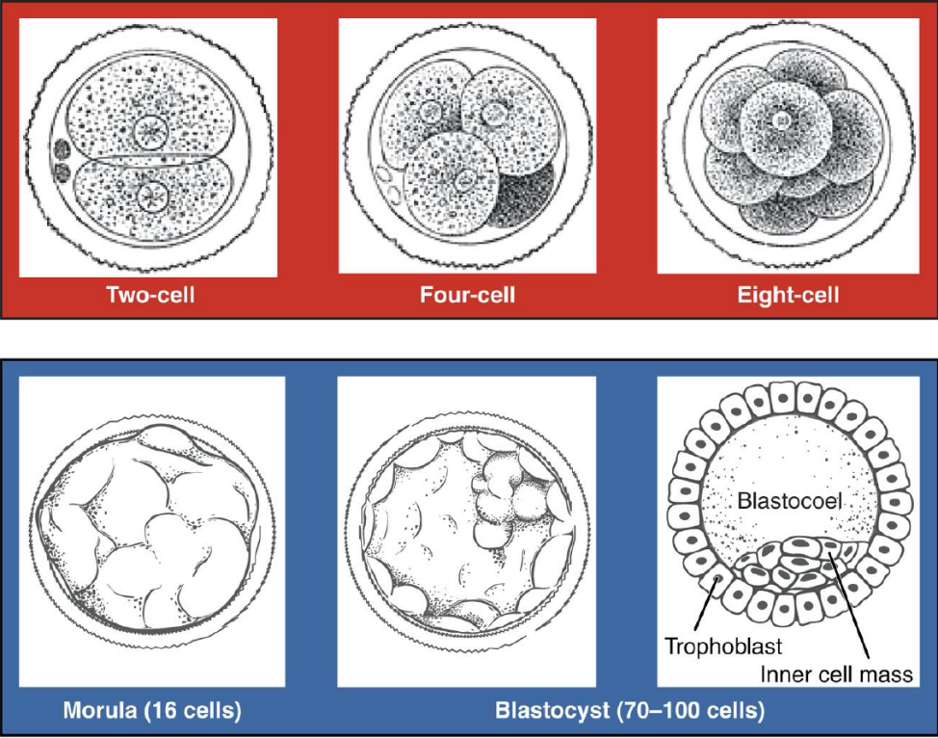
Úvod
ve vejcovodu
Časný vývoj embrya (začíná oplozením oocytu spermií a končí těsně před implantací embrya)
Zygota => Morula => Blastocysta
v děloze
https://creativecommons.org/licenses/by/4.0

Slide 4
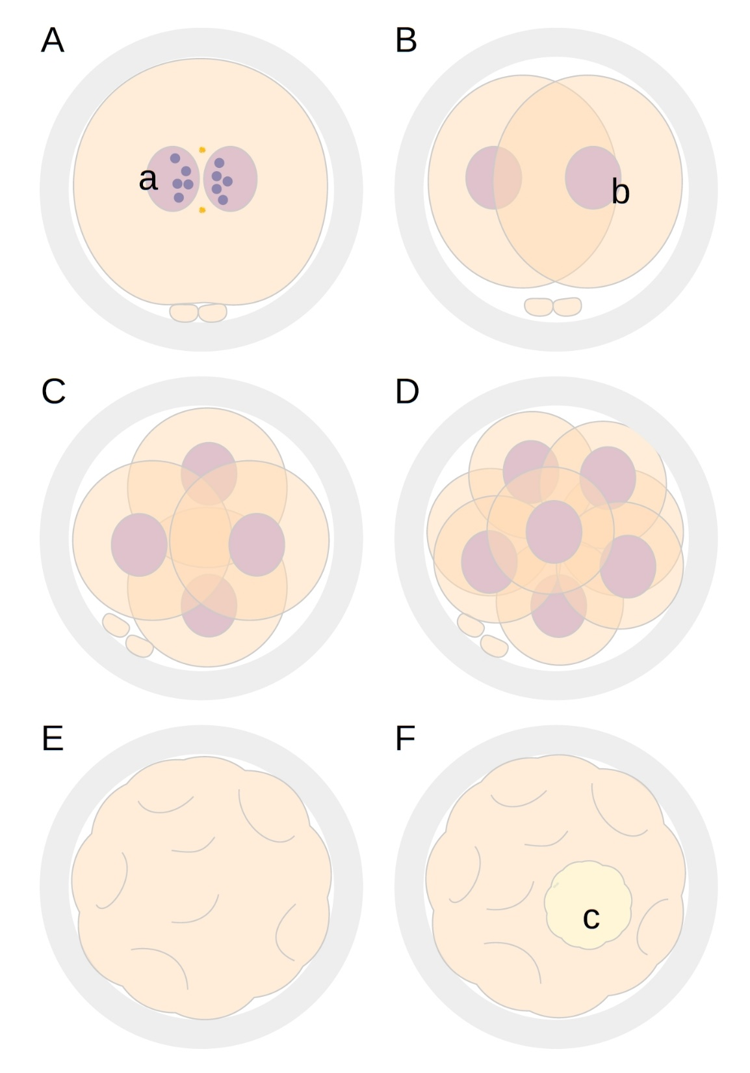

Stadium jednobuněčné zygoty
průměr 110μm
Jednotná cytoplazma, dvě prvojádra
4–8 prenukleolů v každém prvojádru
prenukleoly uložené v sousedství druhého prvojádra (menší riziko aneuploidie)
Trávník P. Klinická fyziologie lidské reprodukce. 1. vydání, 2022.

Slide 5
Aneuploidie
genomová mutace, kdy dochází k chybění nebo nadbytku chromozomů
Autozomální aneuploidie:
  Patauův syndrom – trisómie 13. chromozómu.
  Edwardsův syndrom – trisómie 18. chromozómu.
  Downův syndrom – trisómie 21. chromozómu.
Gonozómální aneuploidie
  Turnerův syndrom – stav, kdy má jedinec jen gonozóm X, gonozómální aneuploidie.
  Klinefelterův syndrom – gonozómy jsou doplněny o druhý chromozóm X – XXY.
  Superfemale – aneuploidie samičího gonozómu – XXX, takto postižení jedinci se nazývají „nadsamice“.
  Supermale – aneuploidie samčího chromozómu – XYY, takto postižení jedinci se nazývají „nadsamci“.
Chromozomální mozaiky
  Mozaická forma Turnerova syndromu

Slide 6
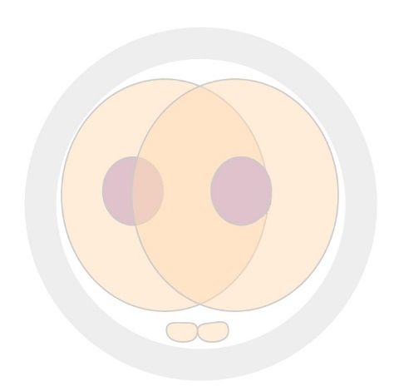

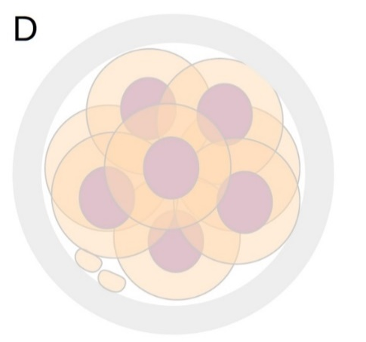
Dvoubuněčné až osmibuněčné stadium
20–25h po oplození proběhne první mitotické dělení
objem zygoty je stejný, blastomery se zmenšují
do osmibuněčného stádia jsou buňky totipotentní* (období transkripčního klidu)
3. den osmibuněčná zygota vstupuje do děložní dutiny
dvoubuněčné stadium
čtyřbuněčné stadium
*Totipotentní SC (stem cells – kmenové buňky) mohou vytvořit celého nového jedince (embryoblast i trofoblast). Jsou přítomné v období transkripčního klidu do 3. dne vývoje.
osmibuněčné stadium
Trávník P. Klinická fyziologie lidské reprodukce. 1. vydání, 2022.

Slide 7
Kompakce embrya
3.–4. den po oplození proběhne aktivace embryonálního genomu
kompaktní morula (16⁺buněčné stadium)
E-kadherin (endoteliální)
  adhezní spoj, důležitý pro vývoj blastuly
  koreluje s rakovinou žaludku, prsu, štítné žlázy, vaječníků, tlustého střeva a konečníku
mitochondrie
Trávník P. Klinická fyziologie lidské reprodukce. 1. vydání, 2022.

Slide 8
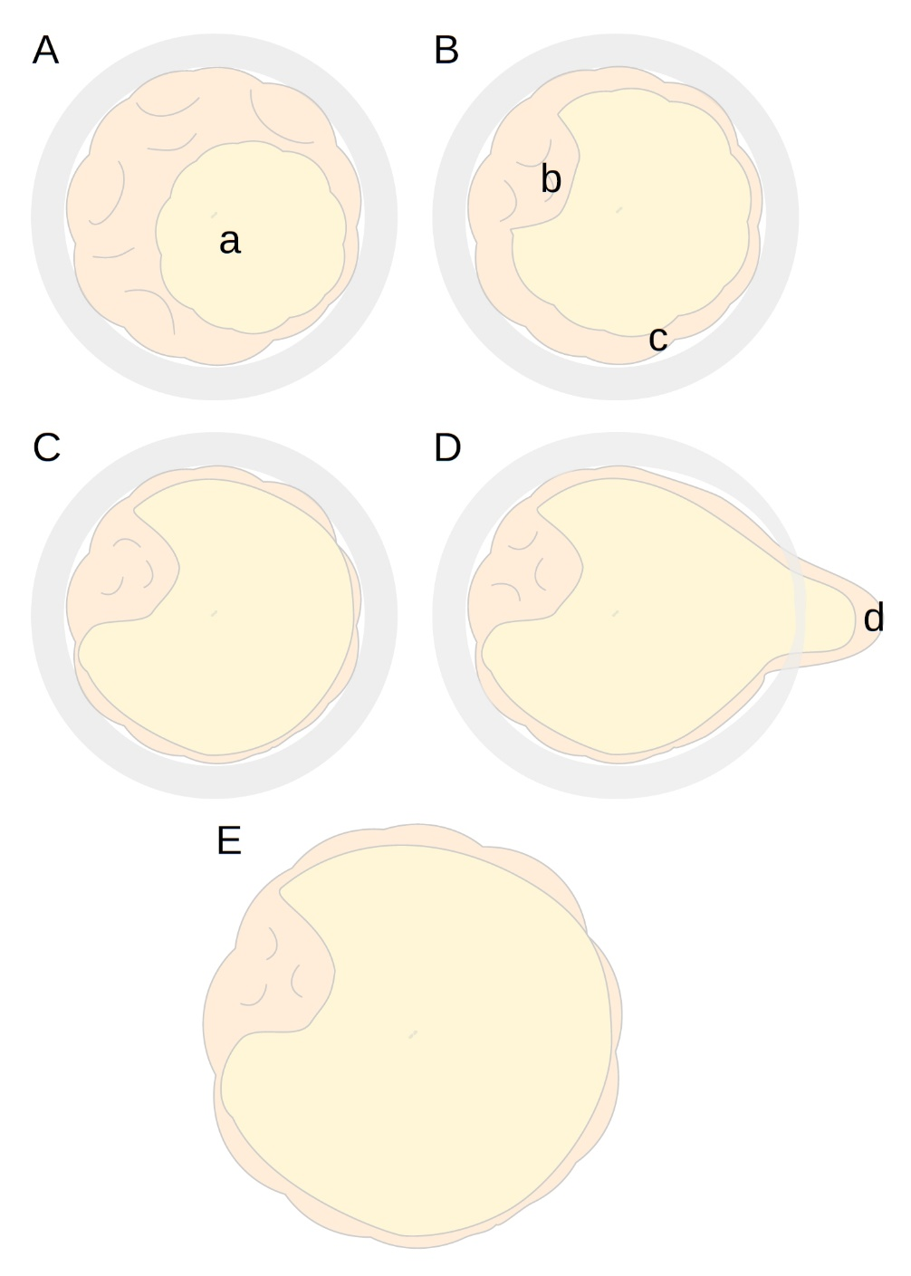
Vývoj blastocysty
A – časná blastocysta
B – vyvinutá blastocysta
C – expandující blastocysta
D – klubající se blastocysta (hatching)
E – nahá blastocysta
  a – blastocél
  b – embryoblast
  c – trofoblast
  d – protruze trofoblastu zonou jako začátek klubání
Trávník P. Klinická fyziologie lidské reprodukce. 1. vydání, 2022.

Slide 9
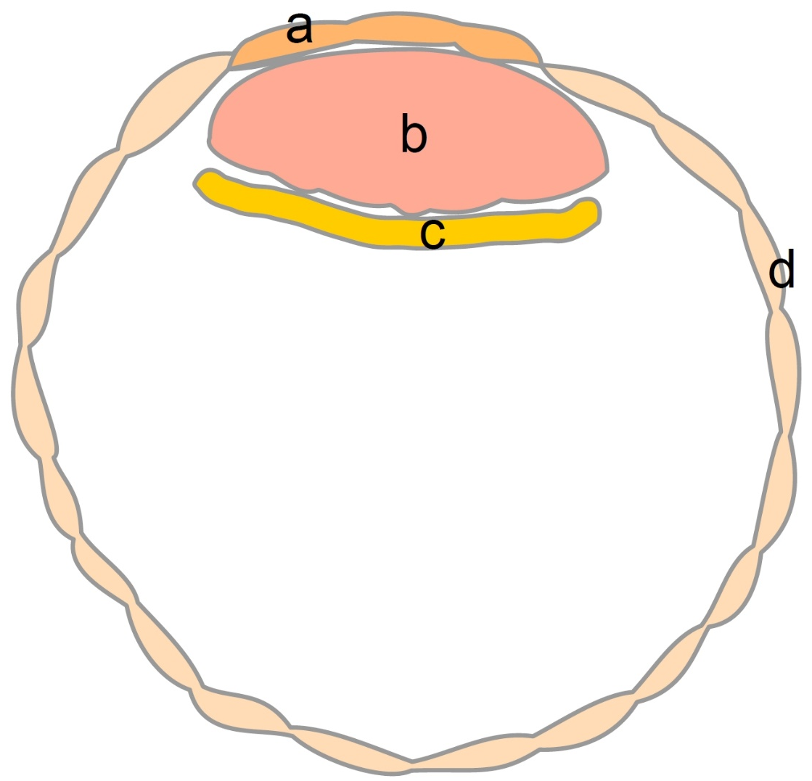
Blastocysta v závěrečné fázi preimplantačního vývoje
a. polární trofektoderm (trofoblast)
b. epiblast
c. hypoblast
d. parietální trofektoderm (trofoblast)

Slide 10
Epigenetiské reprogramování
vymazání původní epigenetické informace a k novému programování genomu
methylace DNK v chromosomech
modifikace histonů, a s tím spojená modifikace chromatinu
RNA interference
aktivace embryonálního genomu – 3.den vývoje (nezávisle na dosaženém buněčném stadiu)

Slide 11
Metabolismus embrya
zdroj energie – Krebsův cyklus
  časná stadia – cyklus kyseliny citronové a oxidativní fosforilace s pyruvátem
  po formování blastocysty – glukóza
Warburgův efekt (pyruvát je metabolizován na laktát, podporuje rychlé buněčné dělení)
NADPH (meziprodukt E metabolizmu):
  koenzym řady metabolických cest (homocystein)
  regenerace glutationu

Slide 12
Metabolismus embrya
aminokyseliny:
  proteosyntéza a syntéza signálních molekul
  osmolyty
  součást pufrového systému
  zdroj E
  antioxidanty
lipidy
  součást buněčných membrán
  syntéza karnitinu (nejsou exprimovány enzymy)

Slide 13
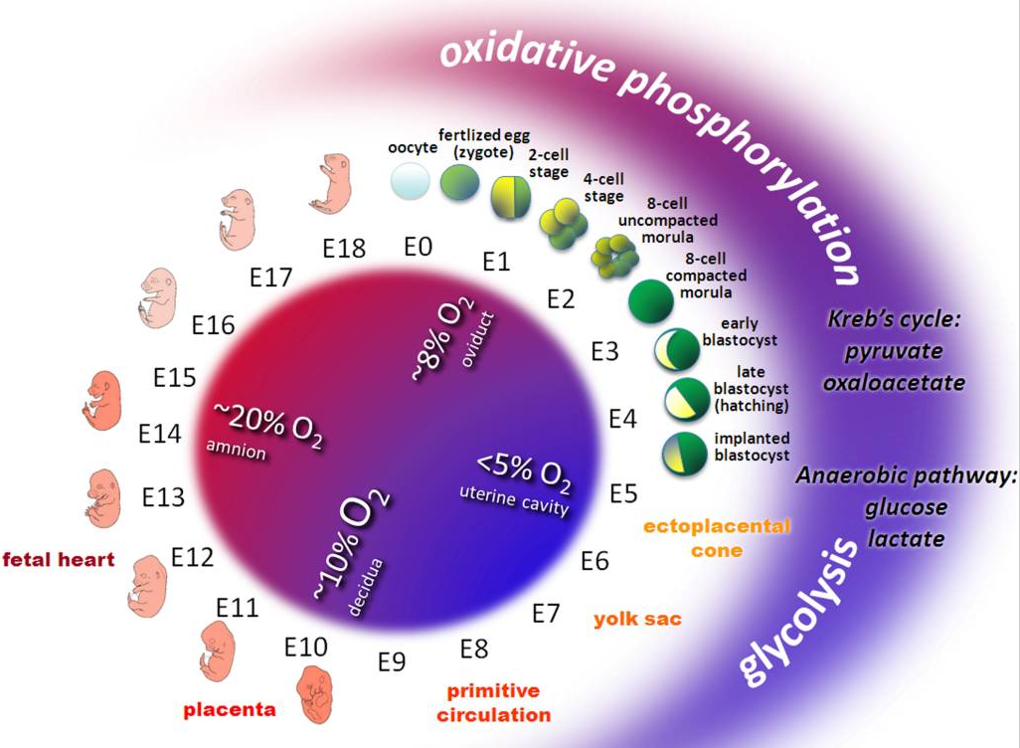
Metabolismus embrya
2 – 8 % O₂
redukčně oxidační potenciál prostředí je -100μV

Slide 14
Metabolismus embrya
ionty a stopové prvky:
  CO₂ a HCO₃⁻ (pufr, odstranění amoniaku, produkt metabolizmu)
  Ca a Mg (kofaktory enzymů, nezbytné pro mezibuněčná spojení)
  Zn (esenciální, kofaktor enzymů, antioxidant)
vitaminy:
  B skupina (B_{6,9,12} růst, vaskulogeneze a senescence embryonálních kmenových buněk)
  A (teratogenní, kraniofaciální anomálie)
odpadní látky (CO₂ a NH₃)

Slide 15
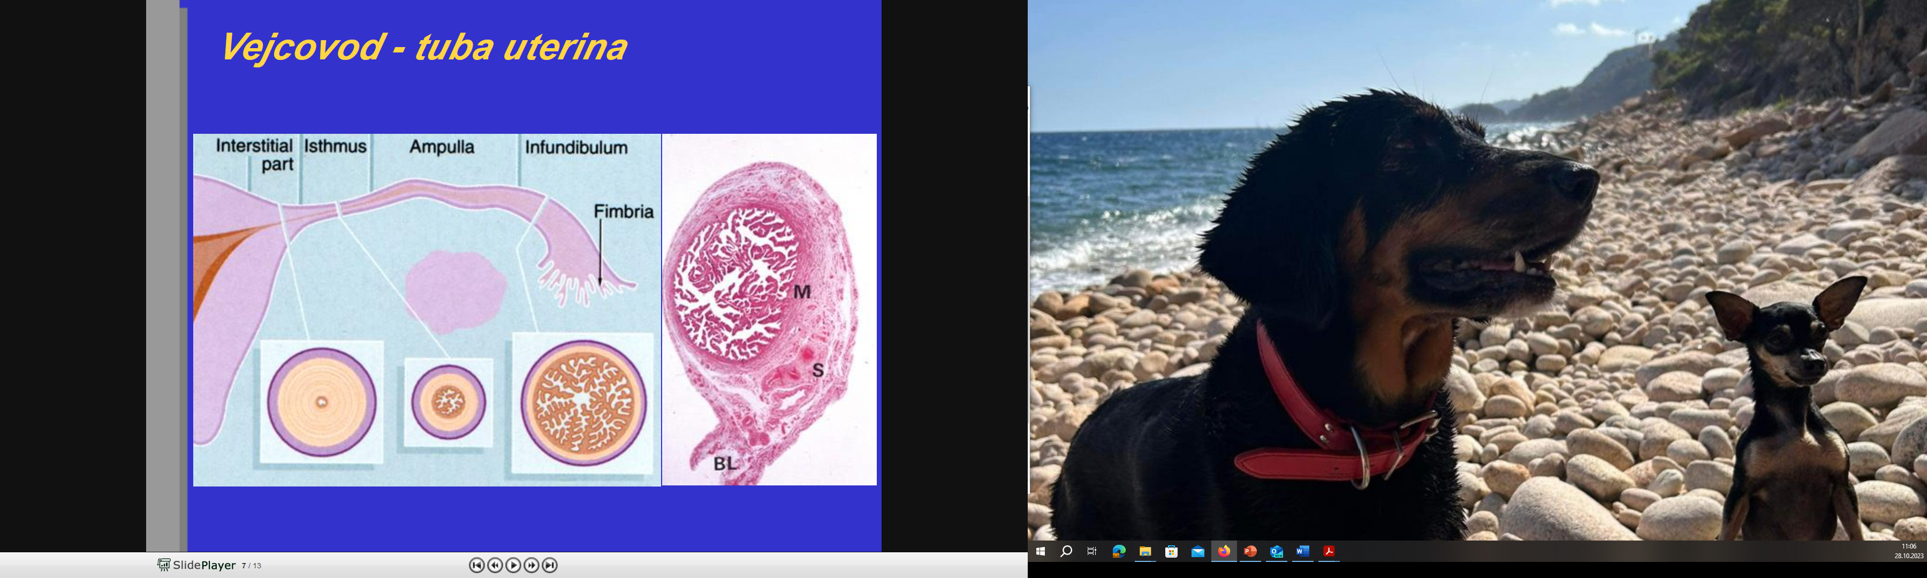
Vejcovody
stěna vejcovodu:
  tunica mucosa
    Plicae mucosae (slizniční řasy)
    Lamina epithelialis (cylindrické buňky s řasinkami, sekreční buňky,lamina propria mucosae)
  tunica muscularis
    Stratum cirkuláře – kruhová vrstva
    Stratum longitudinale – podélná vrstva
  tela subserosa
  tunica serosa
transportní funkce
receptory (endokrinní regulace motility a transportních funkci)
ligandy (preimplantační vývoj embrya)

Slide 16
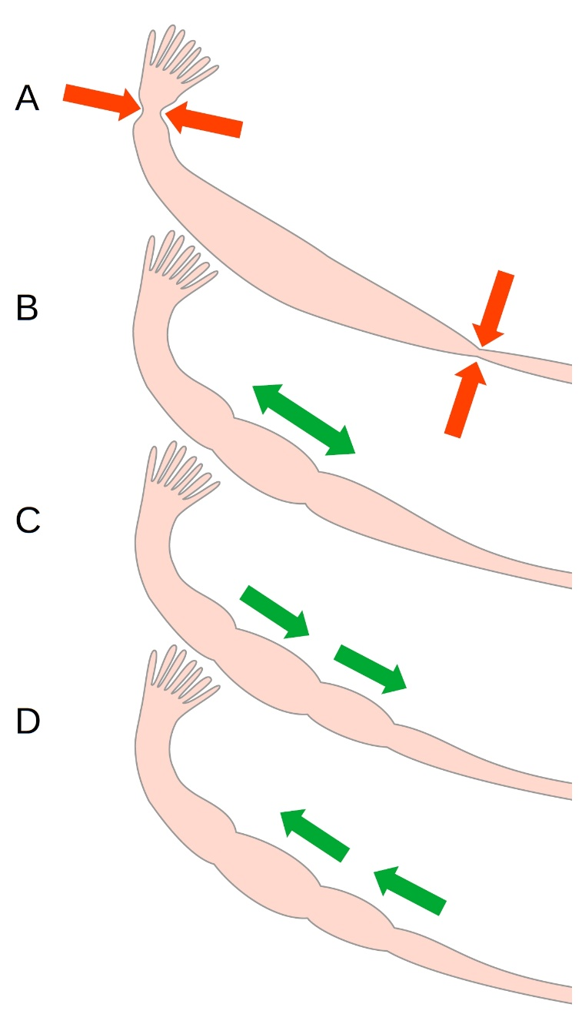
Pohyby vejcovodu
A – Tonické kontrakce cirkulární složky hladké svaloviny vejcovodu uzavírají abdominální i uterinní ústí vejcovodu
B – Kývavý pohyb. Prstence kontrahované hladké svaloviny uzavírají segment vejcovodu a kontrakce se posouvají střídavě směrem k abdominálnímu a uterinnímu ústí vejcovodu
C – Peristaltický pohyb. Kontrakce svaloviny posouvají obsah směrem k děložnímu ústí
D – Antiperistaltický pohyb. Kontrakce svaloviny posouvají obsah směrem k abdominálnímu ústí
Trávník P. Klinická fyziologie lidské reprodukce. 1. vydání, 2022.

Slide 17
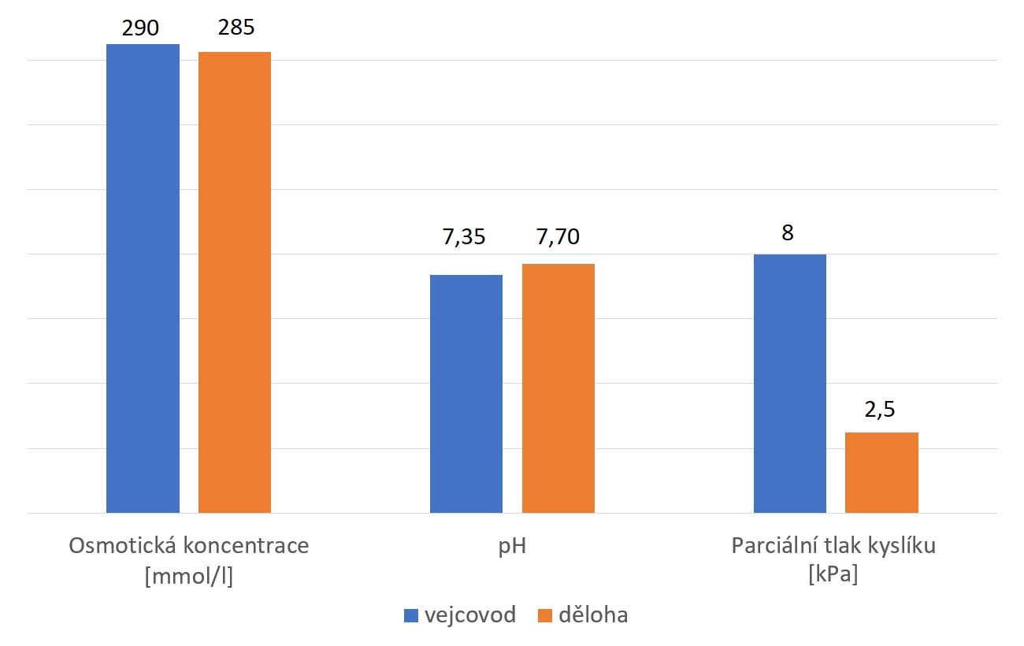
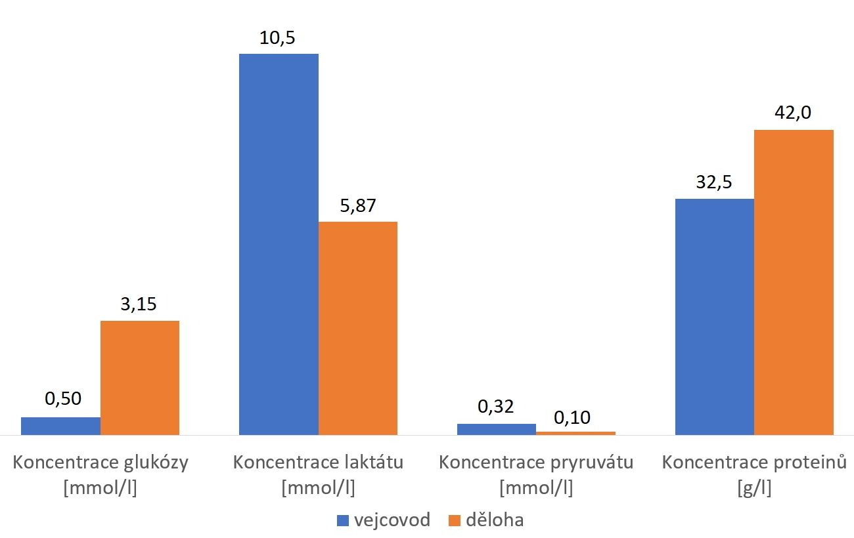
Tubární sekret
sekrece je regulována převážně estrogeny
pH je okolo 7,2 – 7,5 ; pO₂ je 8kPa
↑↑↑ glutamin, glutamat, taurin a glycin
uprostřed cyklu – prostaglandiny (modulace kontraktility vejcovodu)
Trávník P. Klinická fyziologie lidské reprodukce. 1. vydání, 2022.

Slide 18
Ligandy ve vejcovodu
růstové faktory:
  TGF – α
  IGF – 1,2
  EGF
cytokiny:
  prozánětlivé: TNF, IL-1,IL-6, IL-8
  protizánětlivé: IL-6, IL-10
  s aktivitou růstových faktorů hemopoetických buněk: IL-2, IL-3, C-CSF
  s antivirovým účinkem: IFN-γ.
↓ apoptózy (IL7)
embryotrofický faktor (IL6)
fertilizace (IL10 a INFᵧ)
faktor proliferace a přežití pro hemopoetické kmenové buňky (IL3)
vývoj a diferenciace embrya (auto-/parakrinie)
interakce mezi buňkami
pohyb buněk
buněčná diferenciace a specializace
proliferace kmenových buněk

Slide 19
Receptory vejcovodu
FSH/LH(hCG) receptory
Estradiol / progesteron receptory
Angiotenzin II receptory
Kanabinoidní receptory
Cytokinové receptory
Receptory pro růstové faktory
transport vajíčka
sartany v léčbě hypertenze!!!

Slide 20
Intrauterinní sekret
sekrece je regulována převážně progesteroném
pH je okolo 7,5 – 7,9 ; pO₂ je 2 – 3 kPa
↑↑↑ glutamin, glutamat, taurin a glycin
Trávník P. Klinická fyziologie lidské reprodukce. 1. vydání, 2022.

Slide 21
Ligandy endometria
  preimplantační:
    růstové faktory
  implantační:
    integriny (transmembránové proteiny, adheze trofoblastu a endometria)
    selektiny (glykoproteiny, selekce vhodného místa implantace)
    kadheriny (glykoproteiny, mezibuněčný spoj)
    muciny (glykoproteiny, odpuzuje blastocystu od míst nevhodných k implantaci)
    cytokiny (glykoproteiny, implantace)
    prostaglandiny (eikosanoidy, časování implantačního okna)
    kanabinoidy (synchronizace blastocysty a endometria)
    matrix metaloproteázy (proteolytické enzymy, invaze trofoblastu do endometria)

Slide 22
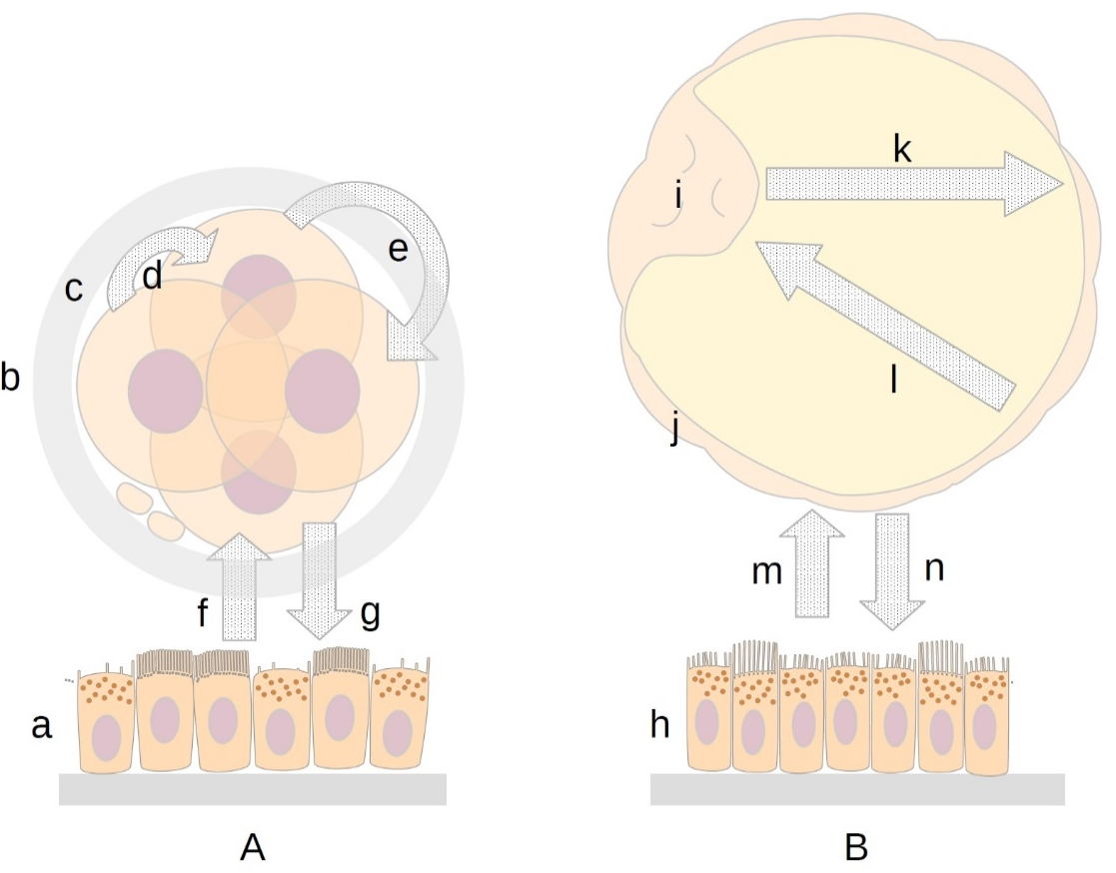
Výměna informace mezi časným embryem, vejcovodem a dělohou pomocí rozpuštěných látek
A – Výměna informace mezi rýhujícím se embryem a sliznicí vejcovodu
B – Výměna informace mezi vyklubanou blastocystou a endometriem
a – epitel sliznice vejcovodu
b – embryo na stadiu rýhování
c – zona pellucida
d – autokrinní/parakrinní výměna informace uvnitř zony
e – autokrinní/parakrinní výměna informace přes zonu
f - parakrinní přenos informace z prostředí vejcovodu do embrya
g – parakrinní přenos informace z embrya do prostředí vejcovodu
h – epitel endometria
i - embryoblast
j – trofoblast
k – předání informace z embryoblastu do trofoblastu
l – předání informace z trofoblastu do embryoblastu
m - parakrinní přenos informace z prostředí dělohy do blastocysty
n – parakrinní přenos informace z blastocysty do prostředí dělohy
Trávník P. Klinická fyziologie lidské reprodukce. 1. vydání, 2022.

Slide 23
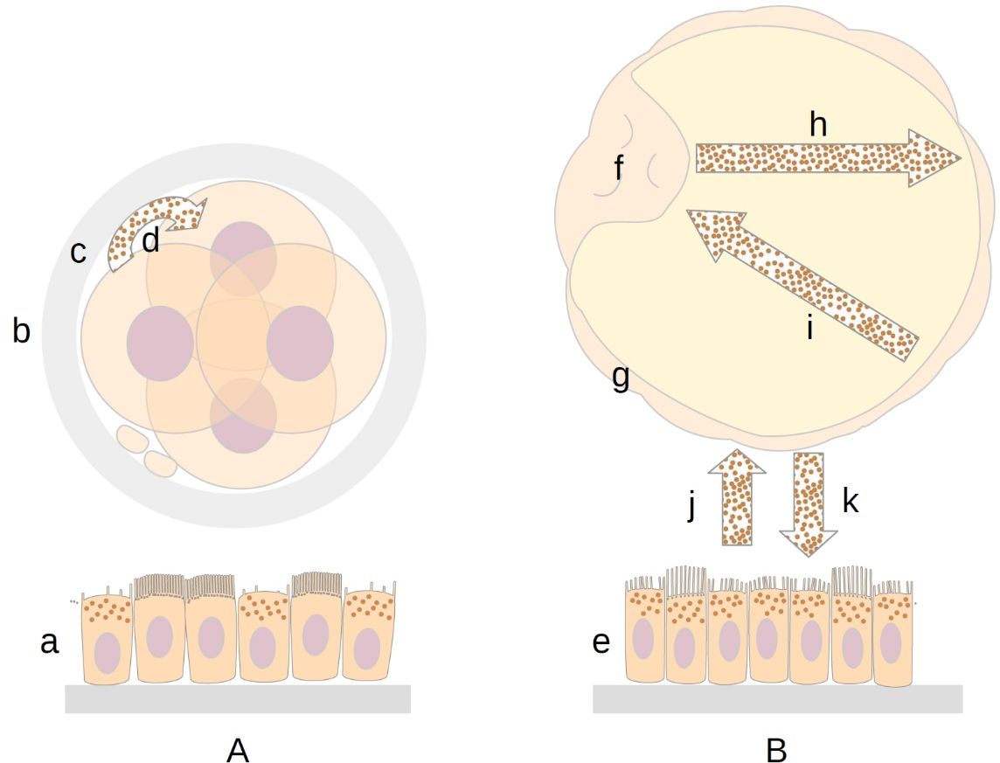
Výměna informace mezi časným embryem, vejcovodem a dělohou pomocí extracelulárních vezikul
A – Výměna informace mezi rýhujícím se embryem a sliznicí vejcovodu
B – Výměna informace mezi vyklubanou blastocystou a endometriem
a – epitel sliznice vejcovodu
b – embryo na stadiu rýhování
c – zona pellucida
d – autokrinní/parakrinní výměna informace uvnitř zony
e – epitel endometria
f - embryoblast
g – trofoblast
h – předání informace z embryoblastu do trofoblastu
i – předání informace z trofoblastu do embryoblastu
j - parakrinní přenos informace z prostředí dělohy do blastocysty
k – parakrinní přenos informace z blastocysty do prostředí dělohy
Trávník P. Klinická fyziologie lidské reprodukce. 1. vydání, 2022.

Slide 24
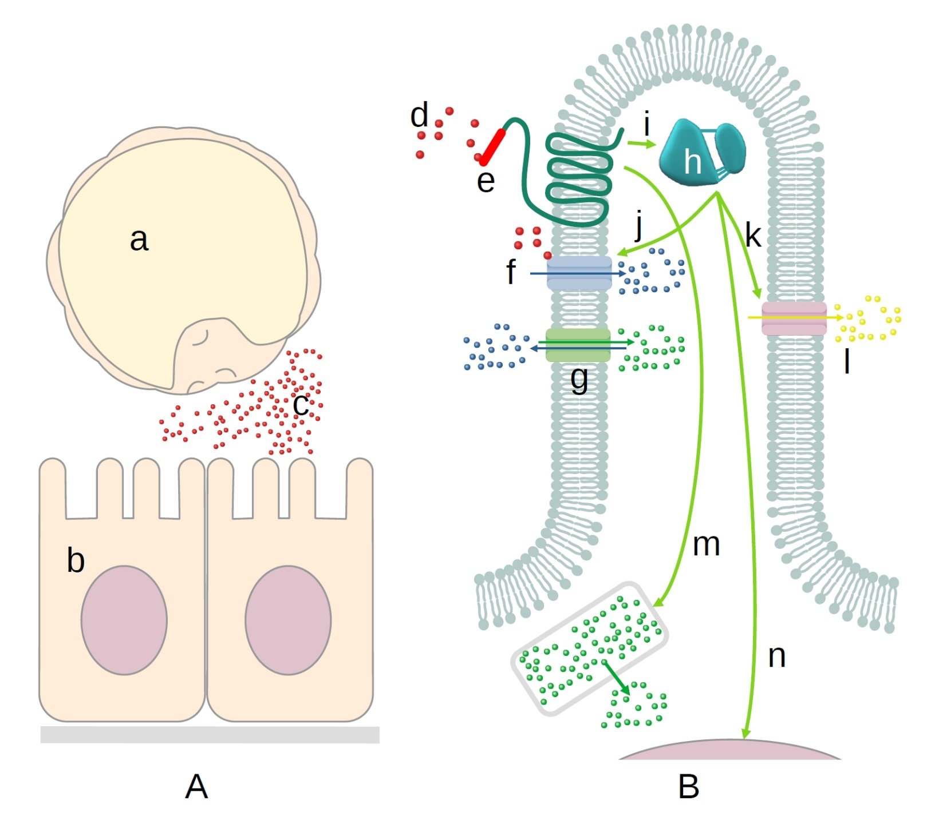
Aktivace endometria blastocystou
A. Sekret blastocysty obsahující trypsin působí na luminální epitel endometria
  a – blastocysta; b – luminální epitel endometria; c – mikrovezikuly obsahující trypsin
B. Detail mikroklku a přilehlé cytoplazmy luminální buňky se schématem řídících kaskád
  d – molekuly trypsinu aktivují receptor; e – receptor aktivovaný na proteázou; f – epitelový sodíkový kanál (kanál po aktivaci transportuje sodíkové ionty z extracelulárního prostředí do cytoplazmy luminální buňky); g – iontový exchanger čerpá do cytoplazmy luminální buňky kalciové ionty výměnou za sodíkové; h – sérem a glukokortikoidy aktivovaná kináza 1 (SGK1), vede k aktivaci endometria; i – receptor PAR-2 aktivuje SGK1; j – SGK1 aktivuje epitelový iontový kanál ENaC; k – SGK1 aktivuje iontový kanál CFTR; l – aktivovaný CFTR odvádí z cytoplazmy luminální epitelové buňky chloridové ionty; m – kaskáda spuštěná PAR-2 vede k uvolnění kalciových iontů z endoplazmatického retikula; n – SGK1 aktivuje prostřednictvím transkripčních faktorů geny potřebné k implantaci embrya
Trávník P. Klinická fyziologie lidské reprodukce. 1. vydání, 2022.

Slide 25
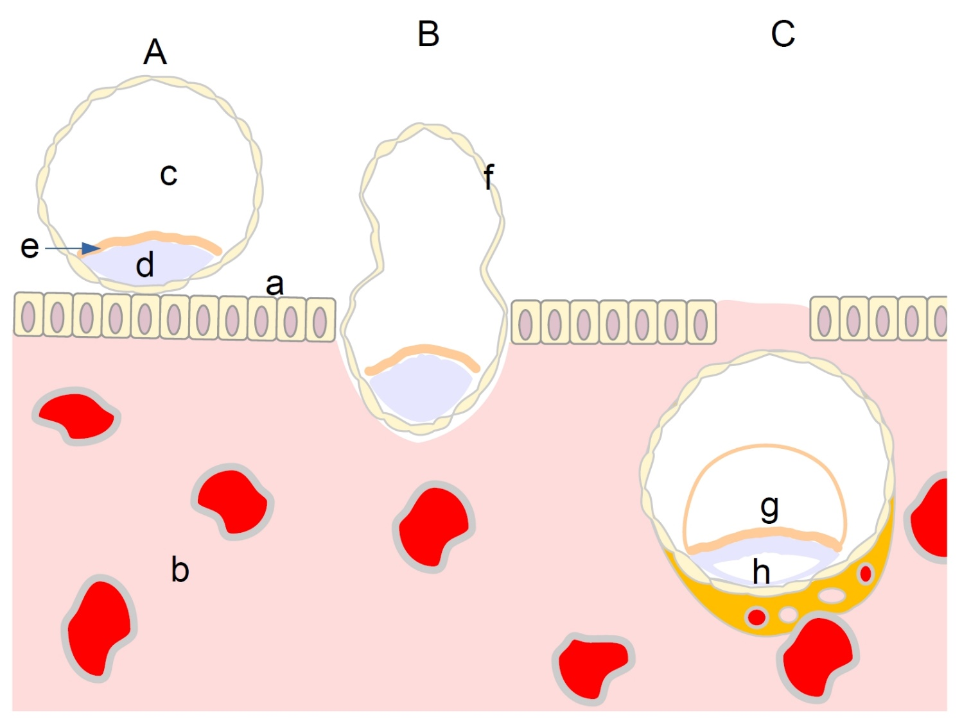
Postup implantace
A. blastocysta připojená k endometriu
B. kolabovaná blastocysta pronikající do endometria
C. opět rozepjaté embryo zanořené do endometria
  a - epitel endometria; b - stroma endometria; c – blastocel; d – epiblast; e – hypoblast; f – trofoblast; g - žloutkový váček; h - amniový váček
Trávník P. Klinická fyziologie lidské reprodukce. 1. vydání, 2022.

Slide 26
Tolerance embrya mateřským organismem
embryo a placenta jsou semialogenní
k zábraně imunitní rekognice a rejekce:
  anatomické oddělení matky a embrya trofoblastem/placentou
  modifikace exprese molekul systému HLA
  potlačení mateřské buněčné imunity

Slide 27
Mateřský imunitní systém v graviditě
Nespecifický:
  fagocyty (granulocyty, monocyty, makrofágy)
  NK buňky
  systém komplementu
Specifický:
  T – lymfocyty
  B – lymfocyty
  imunoglobuluny

Slide 28
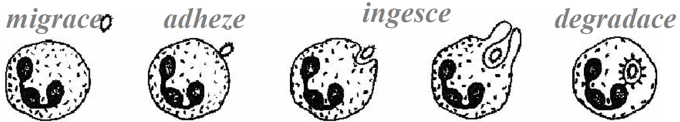
Fagocyty
granulocyty
monocyty
makrofágy
Neutrofilové extracelulární pasti (NET zabírá prostor uvnitř trofoblastových klků, snižuje cévní průtok krve a způsobuje hypoxii plodu)
Intermediární monocyty (CD14⁺⁺⁺CD16⁺)
Makrofágy M1 – angiogeneze, proliferace, migrace a motilita trofoblastu
M2 – proliferace, apoptóza, invaze a migrace trofoblastu signálními cestami

Slide 29
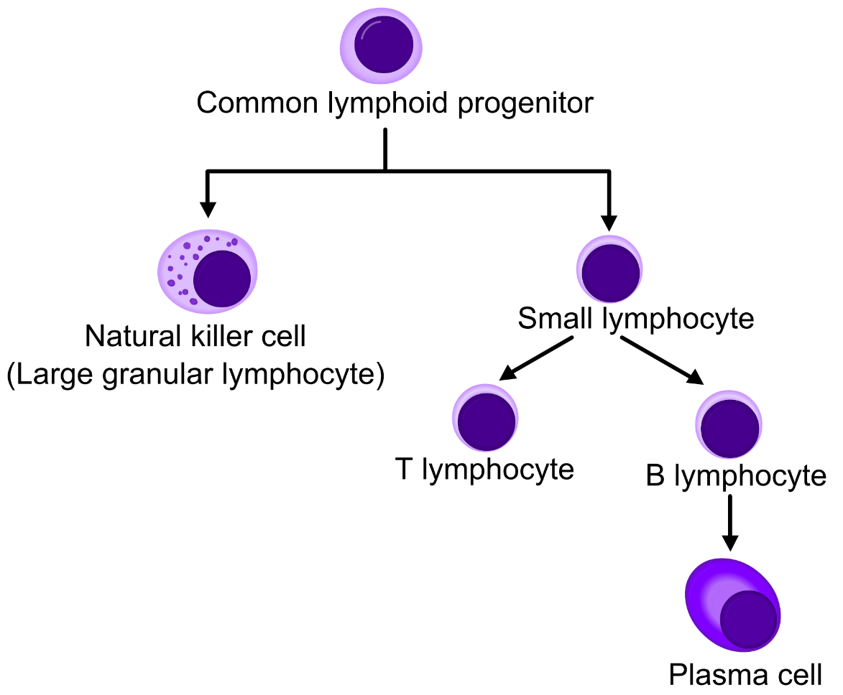
NK buňky
hlavní část cytotoxické buněčné imunity
jsou schopni ničit i bez předchozího setkání s antigenem (to se uplatňuje u novorozenců)
nenesou CD-3 znak (rozpoznávání antigenů a aktivace imunokompetentních T lymfocytů)
deciduální NK:
  invaze trofoblastu
  angiogeneze

Slide 30
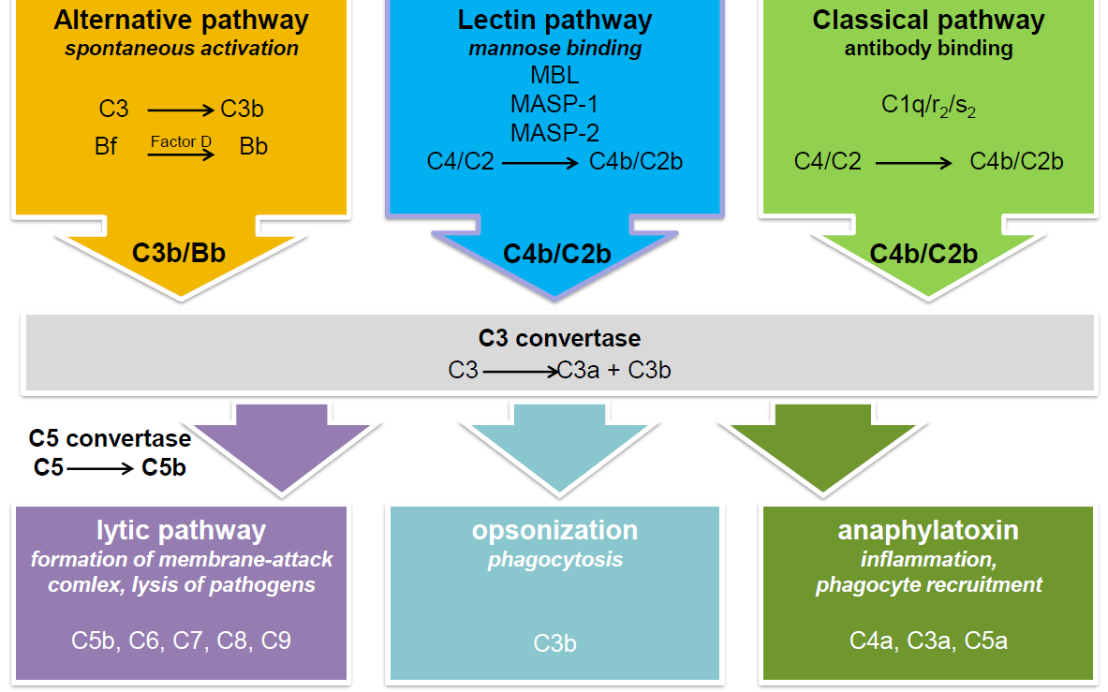
Systém komplementu
↑↑↑<= CRP, fibrinogen, faktor VII
↑faktor H (glykoprotein) - alternativní cesta
↑DAF (CD55)
PAPP-A (plasmatický specifický těhotenský protein A)
opsonizace, chemotaxe, prozánětlivé funkce, osmotická lýza

Slide 31
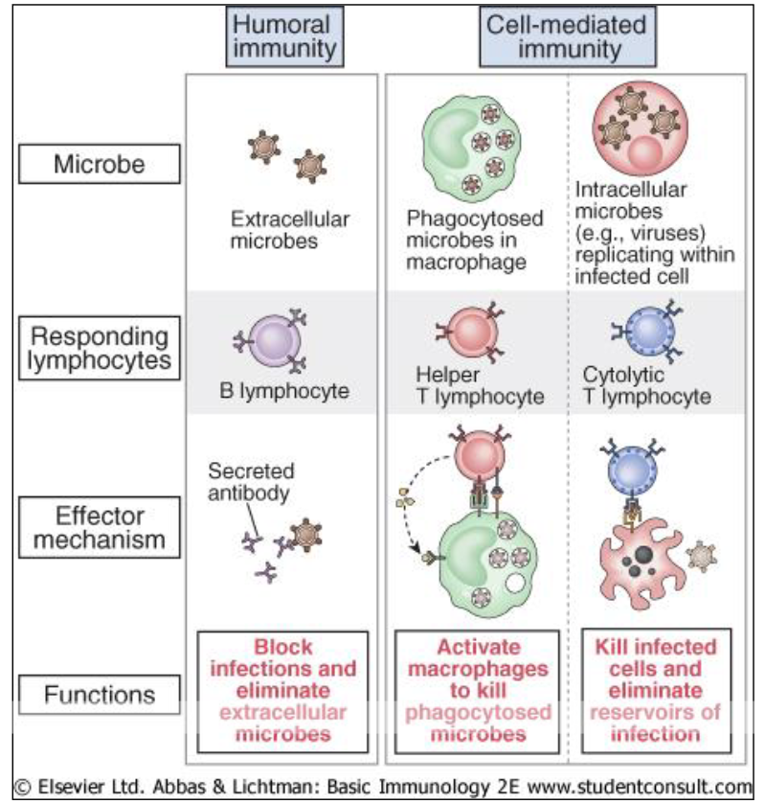
Mateřský imunitní systém v graviditě
Lymfocyt
B
aktivace
Plazmatická
buňka
uvolnění
Y
Specifické
protilátky
Y
Y
IgG
IgE
IgM
IgD
IgA

Slide 32
Děkuji za pozornost

